Slide 1
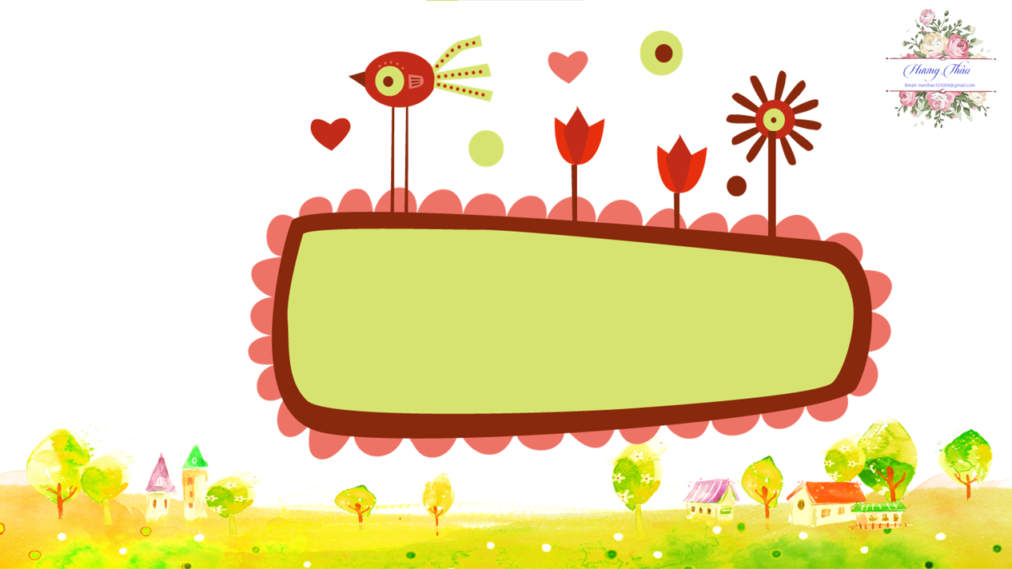
Chủ đề 4: Thực vật và động vật
Bài 17:
Động vật sống ở đâu

Slide 2














Tiết 2
Bản quyền thuộc về: FB Hương Thảo - https://www.facebook.com/huongthaoGADT/

Slide 3
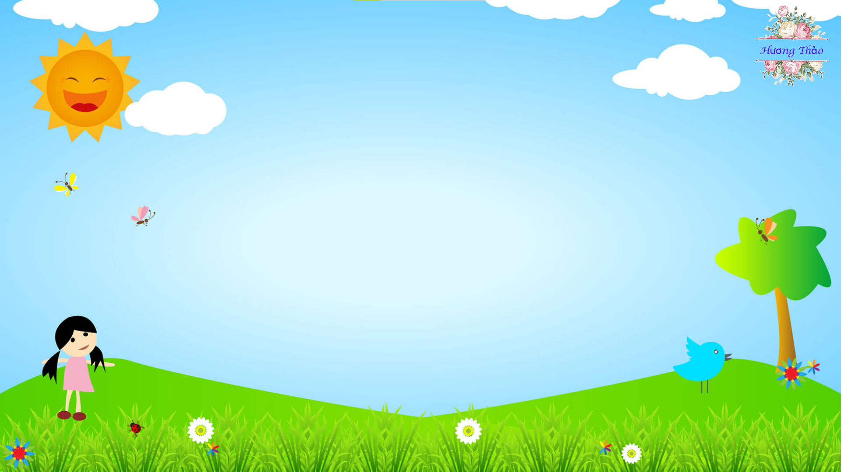

Hoạt động thực hành
Bản quyền thuộc về: FB Hương Thảo - https://www.facebook.com/huongthaoGADT/

Slide 4

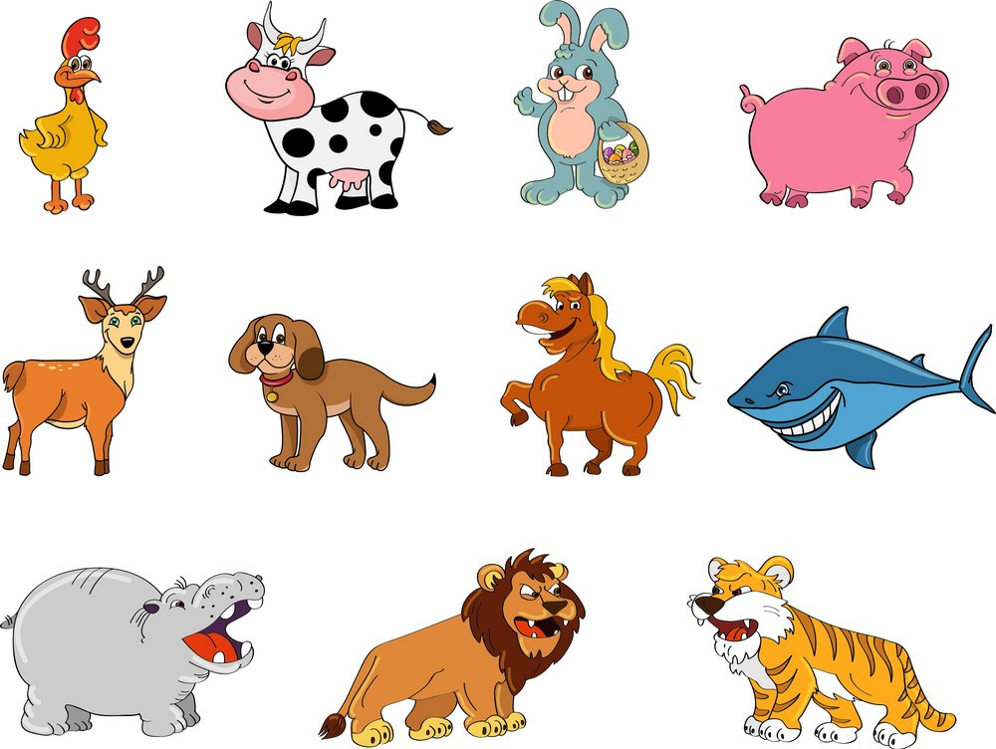
Hoạt động 1: Kể tên các con vật ở nơi em sống.

Slide 5


STT | Tên động vật | Nơi cư trú
1 | Chuột | Cống, hang chuột,..
2 | Cá | Ao, hồ, sông, suối, biển, đồng ruộng, mương
3 | Mèo | Rừng, chuồng mèo
4 | Chó | Rừng, chuồng chó
5 | Ốc | Ao, hồ, sông, suối, biển, đồng ruộng, mương, máng
6 | Muỗi | Nơi tối, bụi cây, vũng nước đọng
7 | Ong | Tổ ong
8 | Chim | Làm tổ trên cây
9 | Ếch | Ao, đầm, sông, suối,…
10 | Gà | Rừng, chuồng gà

Slide 6

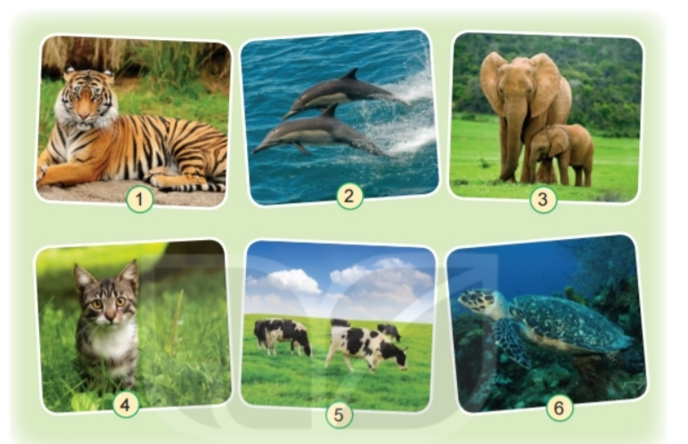
2. Đặt và trả lời câu hỏi về tên và nơi sống của các con vật trong hình
Con Hổ, Voi, Mèo, Bò sữa sống ở môi trường nào?
Con cá Voi, Rùa sống ở môi trường nào?

Slide 7

Cả lớp hoàn thành phiếu học tập
STT | Con vật | Nơi sống
1 | Hổ | Rừng

Slide 8

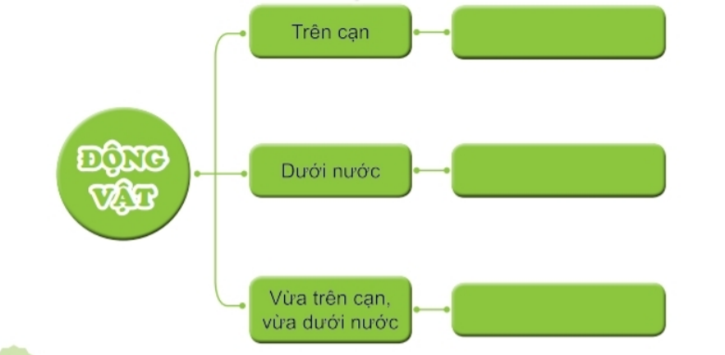
Hoạt động 3: Phân loại nơi sống của các con vật.
Hoàn thành sơ đồ sau

Slide 9

Hoạt động vận dụng
Bản quyền thuộc về: FB Hương Thảo - https://www.facebook.com/huongthaoGADT/

Slide 10

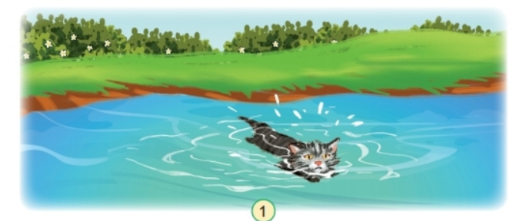
Con vật trong hình đang gặp nguy hiểm gì?

Slide 11
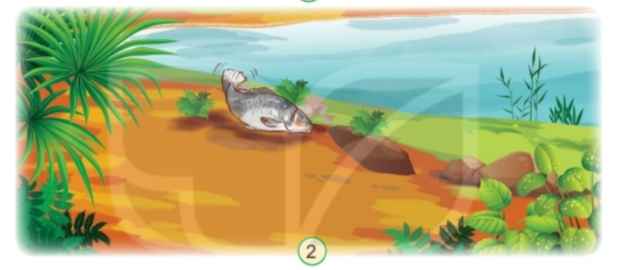
Con vật trong hình đang gặp nguy hiểm gì?

Slide 12













Con vật như thế nào nếu
không được giải thoát?

Slide 13


Thảo luận nhóm
Notes:
13

Slide 14
Kết luận: Các con vật bị chết
nếu không được giải cứu.

Slide 15


Hoạt động 3: Tầm quan trọng của môi trường sống.
Điều gì sẽ xảy ra nếu môi trường
sống của động vật bị thay đổi?

Slide 16
Con vật bị thay đổi môi
trường sống có thể bị chết.

Slide 17
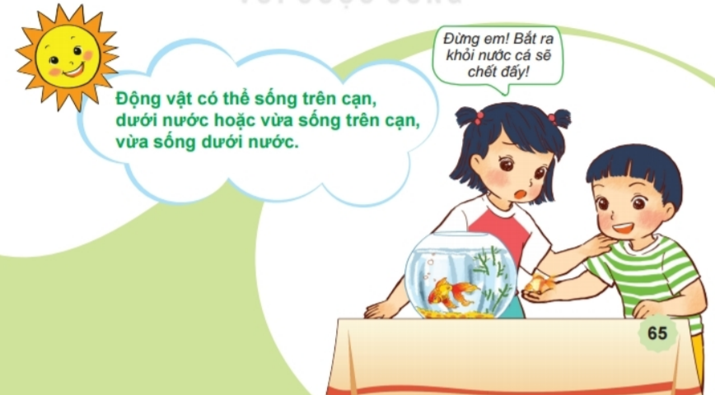
Bản quyền thuộc về: FB Hương Thảo - https://www.facebook.com/huongthaoGADT/

Slide 18
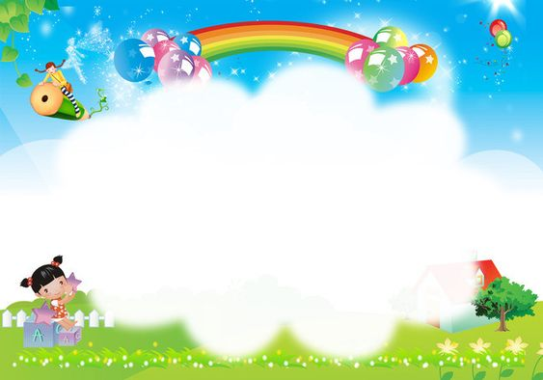
Chúc các thầy cô mạnh khoẻ
Chúc các con chăm ngoan

